Slide 1
Présentation des projets de la Ville de Namur par Monsieur Maxime PREVOT, Bourgmestre en titre

Slide 4
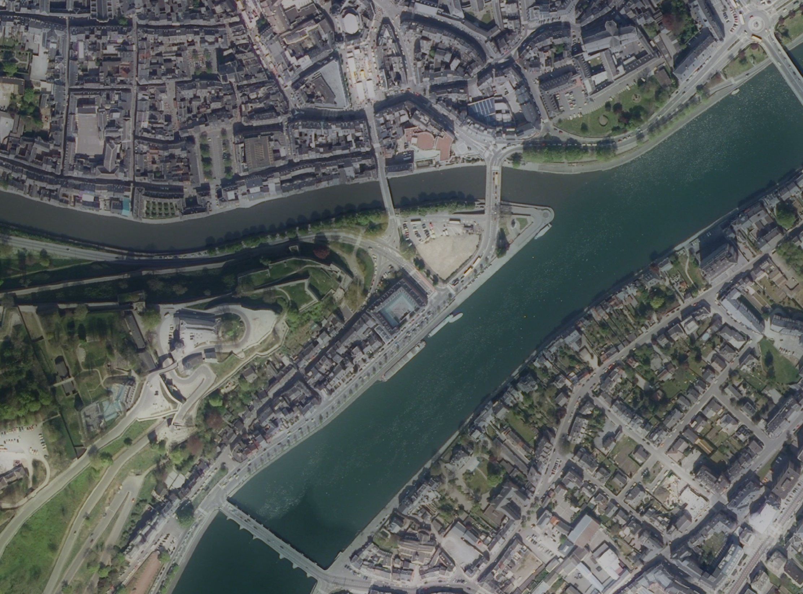
Projet 1 – Espace Confluence

Slide 5
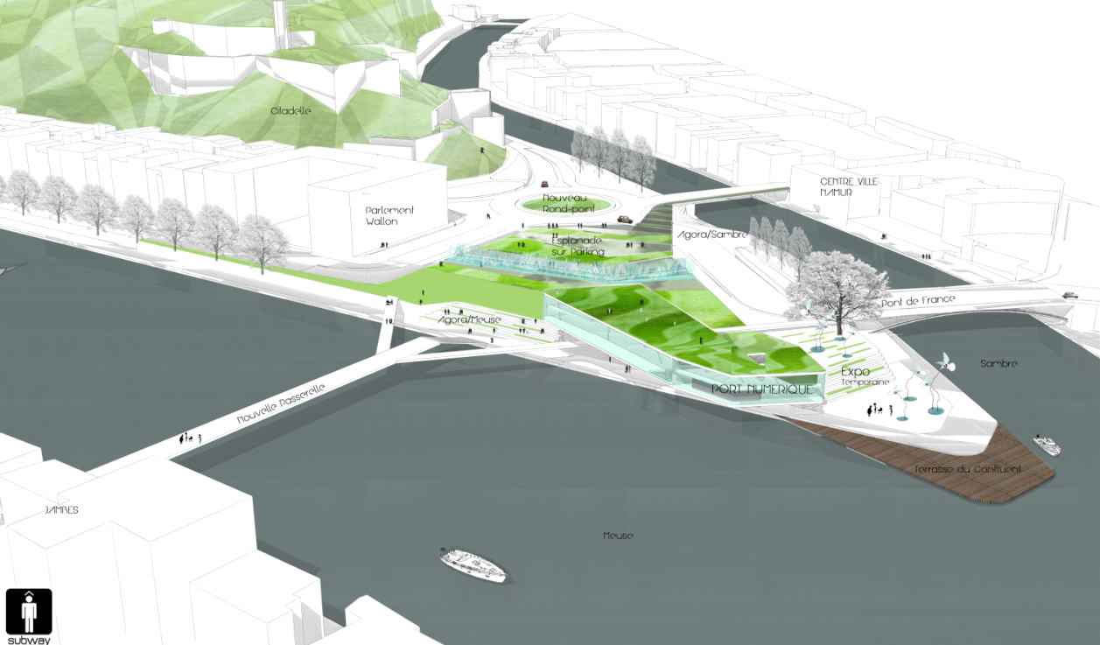
Un site, 5 projets
Modification des voiries
Nouvelle esplanade
Port numérique : accueil, horeca et expo
Parking souterrain
Passerelle cyclo-piétonne
Voiries
Passerelle cyclo-piétonne
Esplanade
Parking en sous-sol (hors Feder)
Port numérique
Illustration du dossier FEDER

Slide 6
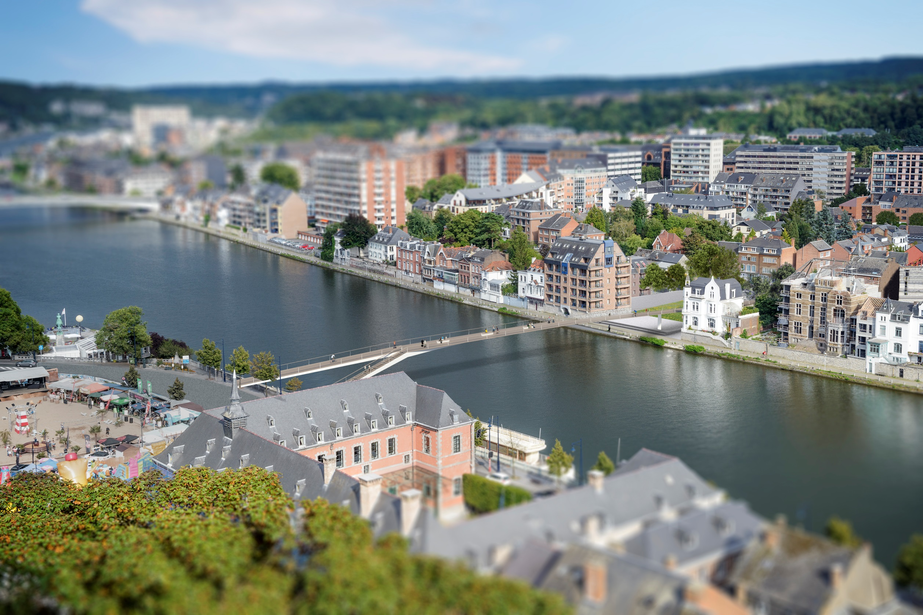

Slide 7
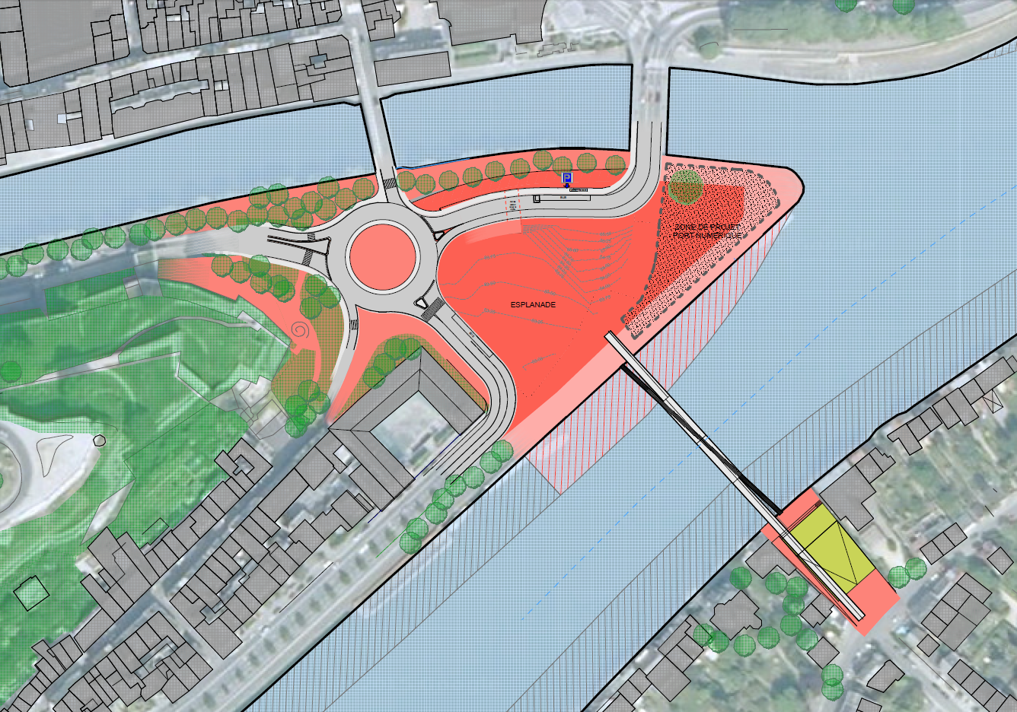
Modification des voiries (SPW – DGO1)
Permis d’urbanisme en cours
Adjudication 2017
Parking (Ville)
5 candidats en concurrence
Attribution été 2016
Déplacement des impétrants en août 2016
Esplanade et « Port numérique » (Ville)
5 candidats en concurrence
Attribution fin 2016
Passerelle (SPW – DGO2)
Permis d’urbanisme en cours
Adjudication 2016

Slide 8
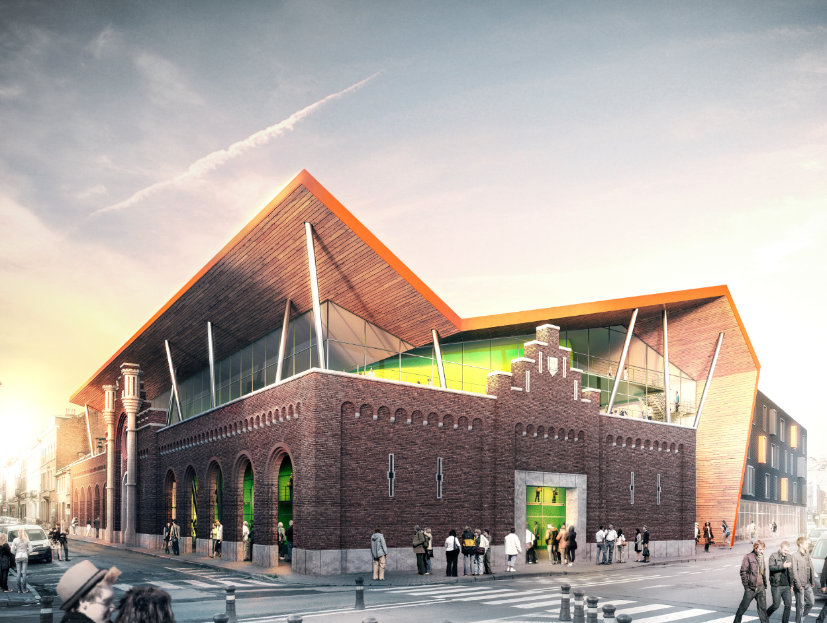
Projet 2 – Espace Rogier

Slide 9
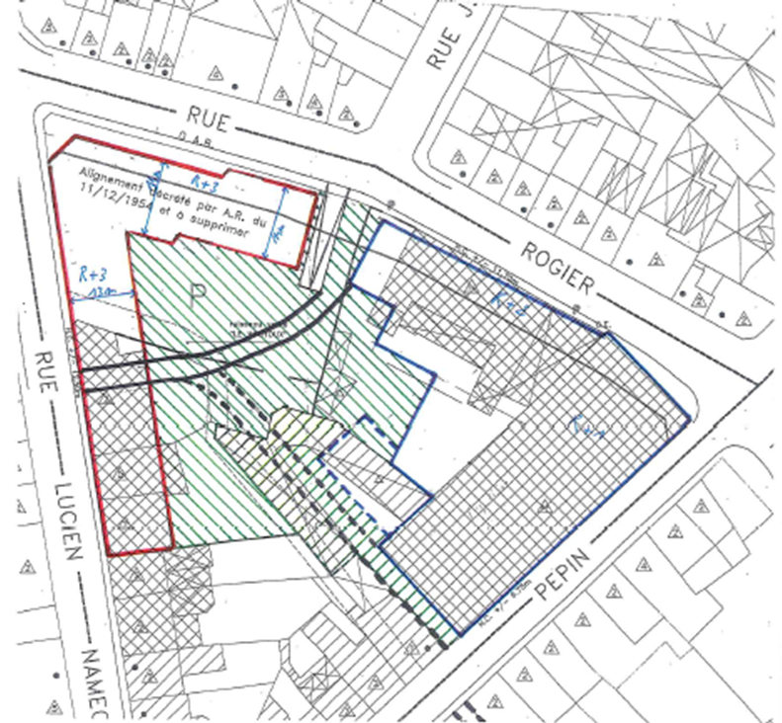
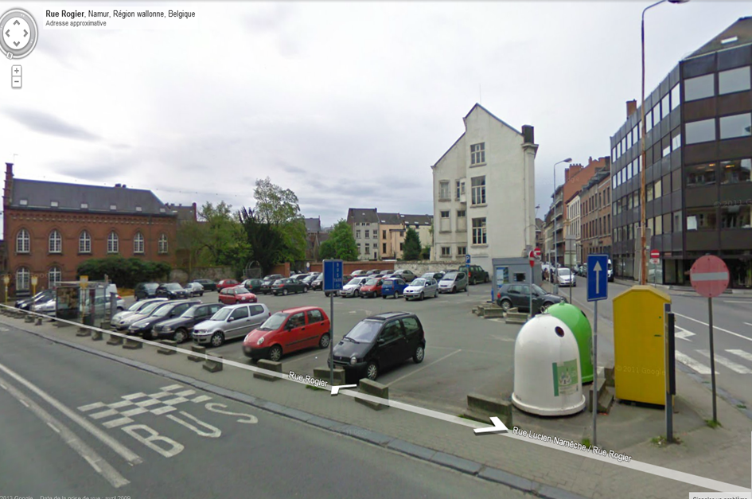
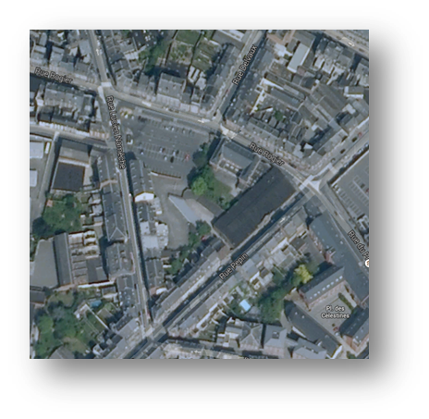
Le site

Slide 10
Description
Phase 1
Conception et réalisation (12 000 000 € TTC) pour :
• un nouveau Conservatoire de musique (3 000 m²);
• une salle de spectacle (800 places, grande qualité acoustique);
• un espace HORECA.
Phase 2
• Cité des Métiers (2 000m²);
• logements publics locatifs (2 000m²);
• logements privés (2 000m²);
• parking souterrain (160 places).
Timing
Phase 1: ouverture des offres en avril 2016.
Phase 2 : lancement du marché public (conception et réalisation) en mai 2016.

Slide 11
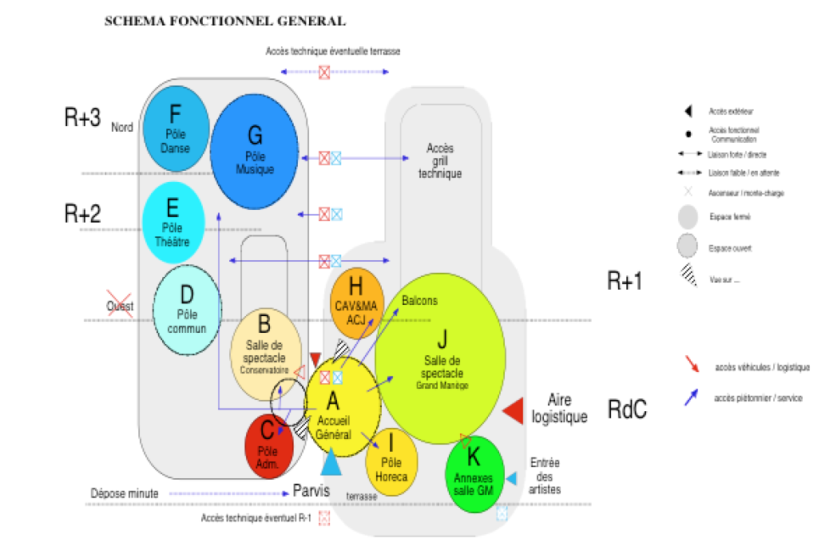

Slide 12
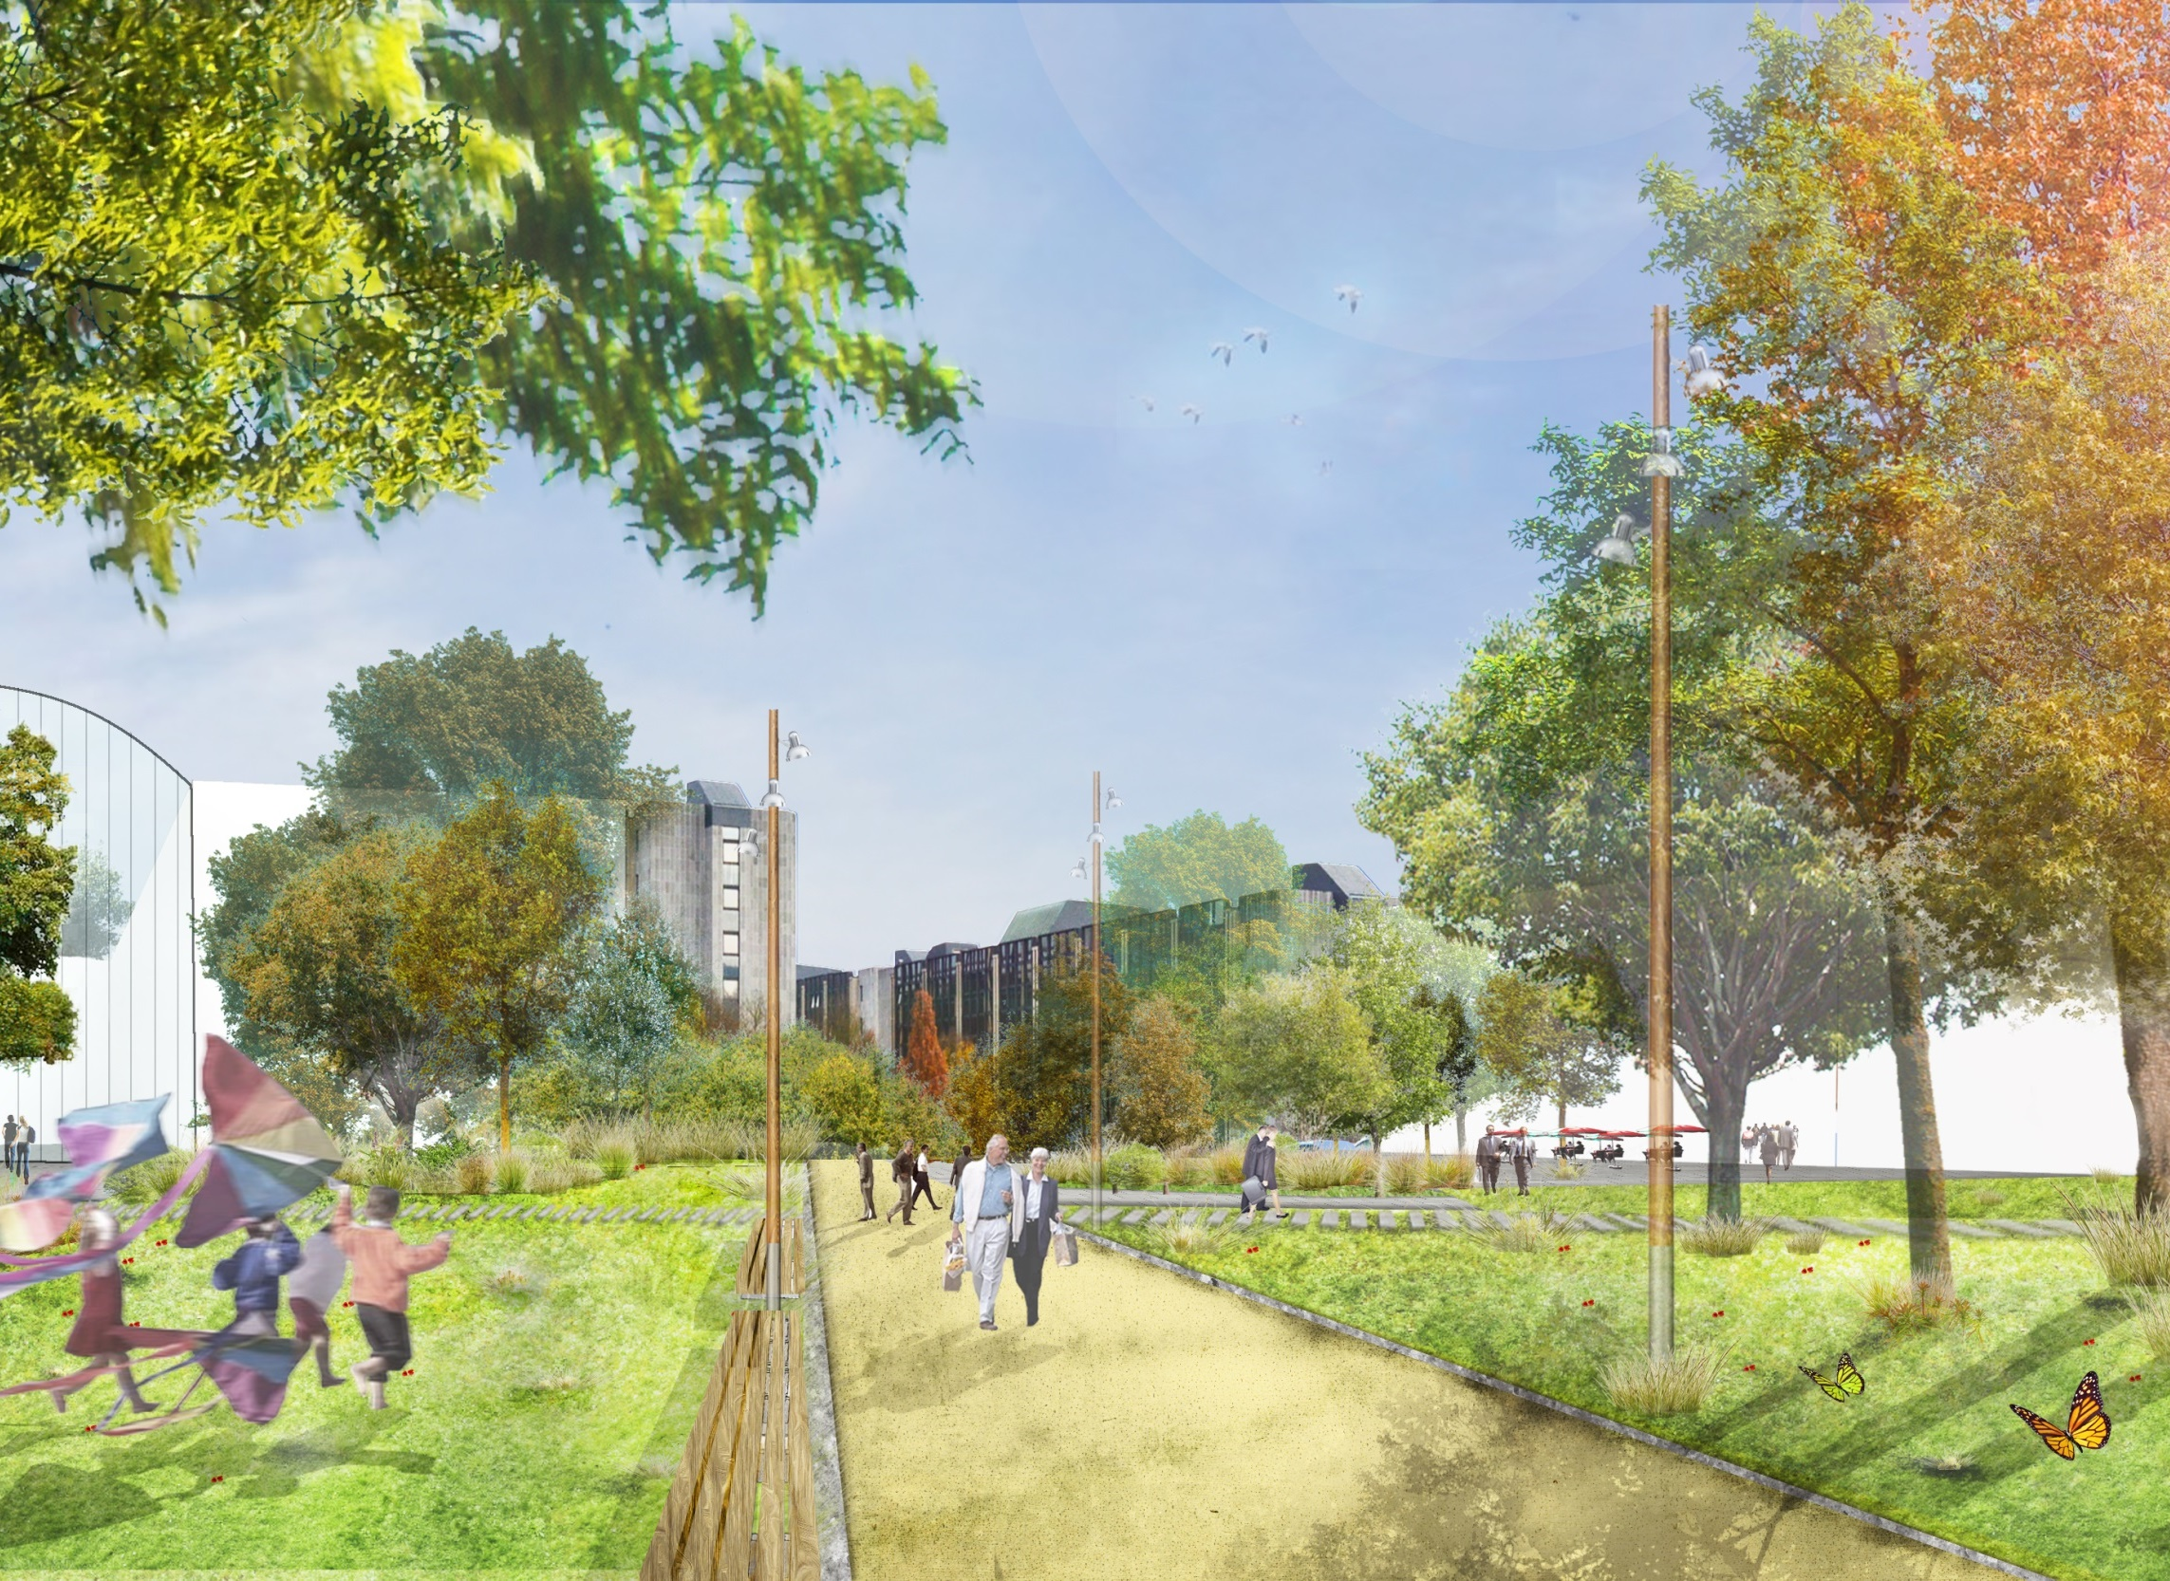
Projet 3 – Quartier des Casernes

Slide 13
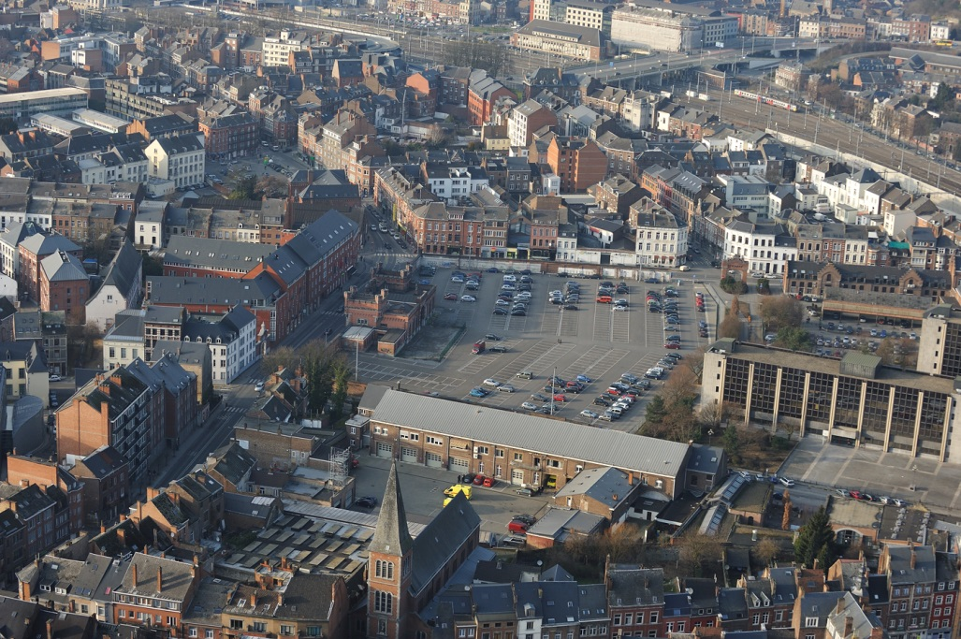
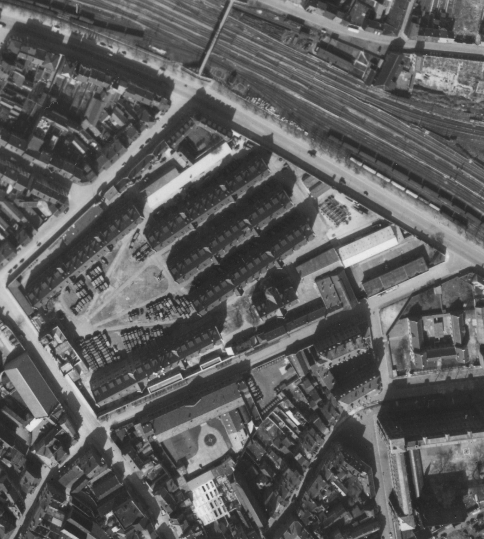
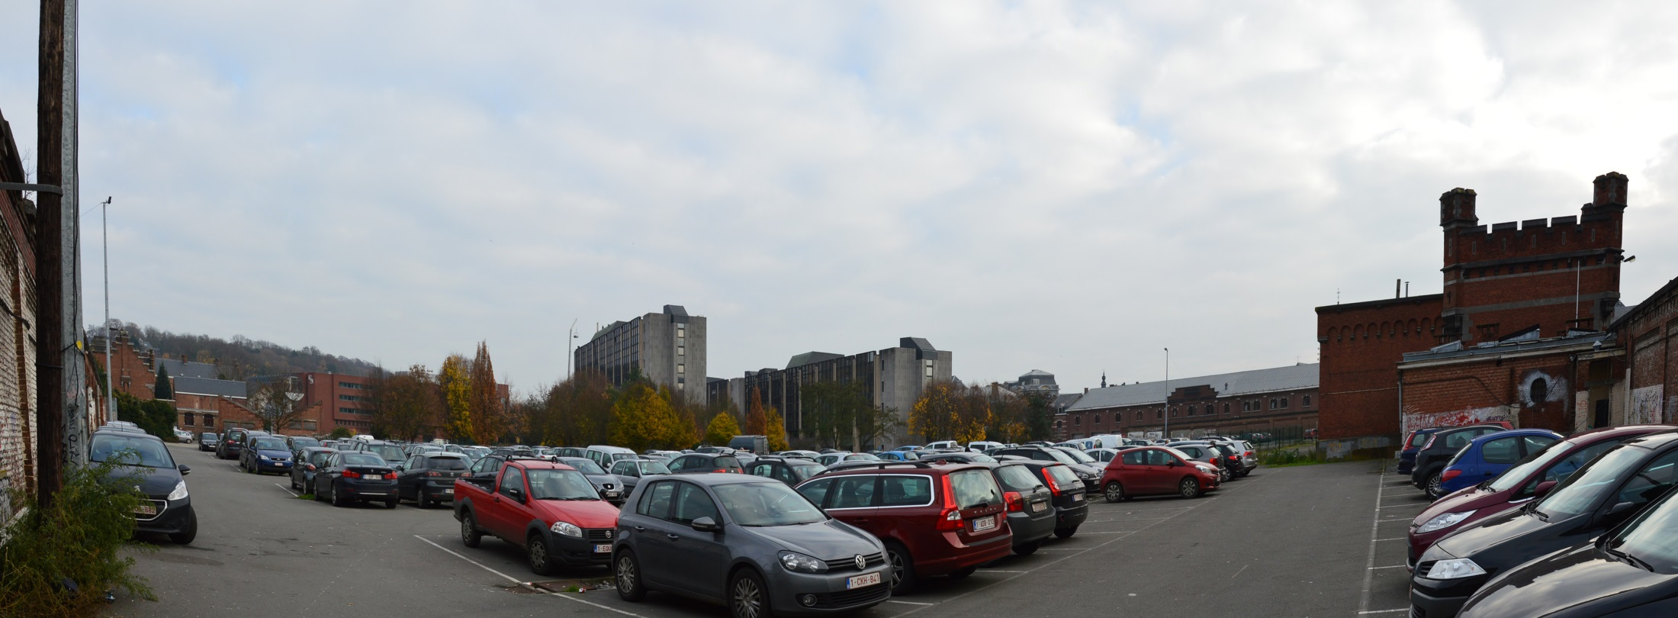
Le site

Slide 14
Description Projet immobilier mixte, idéalement situé à côté du futur palais de justice et proche de la gare et du centre-ville historique. Le projet comprend :
Un palais de justice (construction en 2016);
Un parking souterrain (2 niveaux, 500 places);
Plusieurs niveaux d'appartements, bureaux et commerces de proximité (60 ares de surface au sol);
Un parc public (40 ares);
Une ancienne caserne de pompiers à reconvertir.
La Ville recherche des investisseurs pour :
le parking;
les logements, bureaux et commerces;
le parc public (40 ares); et un acheteur potentiel pour l'ancienne caserne de pompiers.
Timing L’appel d’offres sera lancé en juin 2016.

Slide 15
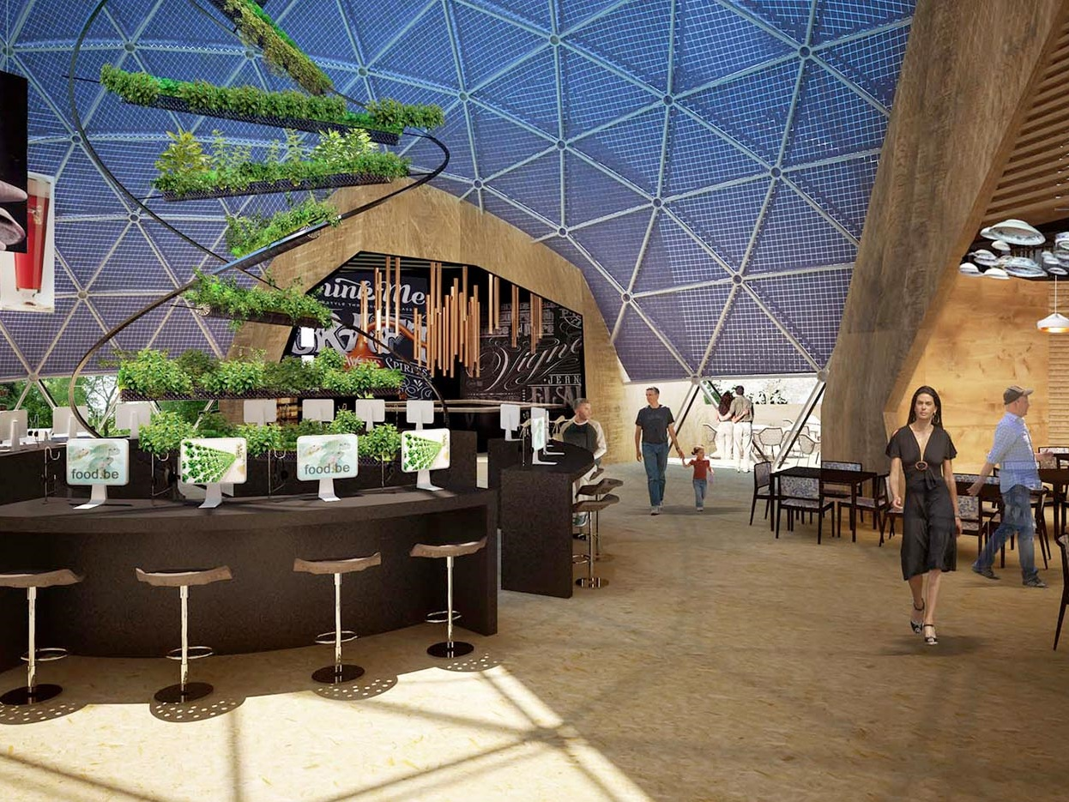
Projet 4 – Pavillon belge

Slide 16
Description Acquisition par la Ville et la Région du pavillon belge construit pour l’Exposition universelle 2015 (architecte : Patrick Genard). Le pavillon sera installé sur le site majestueux de la Citadelle et deviendra la vitrine des nouvelles technologies wallonnes. Le pavillon présente +/- 2 500 m² : - Rez-de-chaussée : espace d’exposition et locaux de stockage (882,5 m²), - Rez-de-jardin : espace d’exposition (1076,3 m²), - 2 étages : bureaux , salle modulable réunion/réception, accueil VIP, sanitaires (320 et 190 m²), - Terrasse en toiture pour réceptions en plein air (105 m²). La Ville et la Région recherchent des entreprises wallonnes actives dans le secteur des nouvelles technologies. Timing L’appel sera lancé en 2016.

